Slide 1

স্বাগতম

Slide 2
পরিচিতি
মোঃ কবির আলম
সহকারী শিক্ষক ( কম্পিউটার )
নামেজ সরদার মাধ্যমিক বিদ্যালয়
রাজারহাট , যশোর

Slide 3
শ্রেণিঃ নবম
বিষয়ঃ কম্পিউটার শিক্ষা
পাঠঃ কম্পিউটার নেটওর্য়াক ও ইন্টারনেট
নবম অধ্যায়

Slide 4
শিখনফল
কম্পিউটার নেটওয়ার্ক কী বলতে পারবে
নেটওয়ার্কের প্রকারভেদ ব্যাখ্যা করতে পারবে
ইন্টারনেট সংযোগ পদ্ধতি বর্ণনা করতে পারবে
নেটওয়ার্ক টপোলজি বিশ্লেষণ করতে পারবে
ওয়াইফাই সম্পর্কে ব্যাখ্যা করতে পারবে

Slide 5
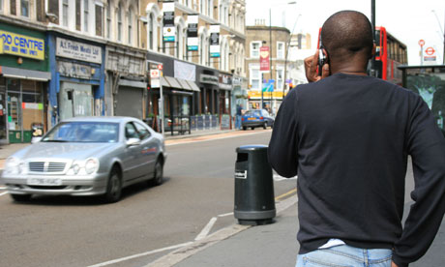
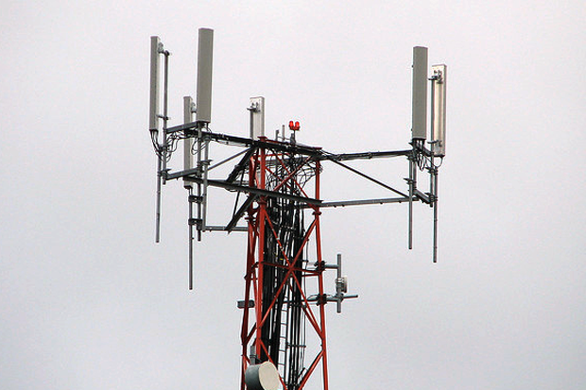

নিচের চিত্রগুলো লক্ষ্য কর
নেটওয়ার্ক

Slide 6

কম্পিউটার নেটওয়ার্ক ও ইন্টারনেট

Slide 7

নিচের চিত্রটি লক্ষ্য কর
মাকড়সার জাল

Slide 8
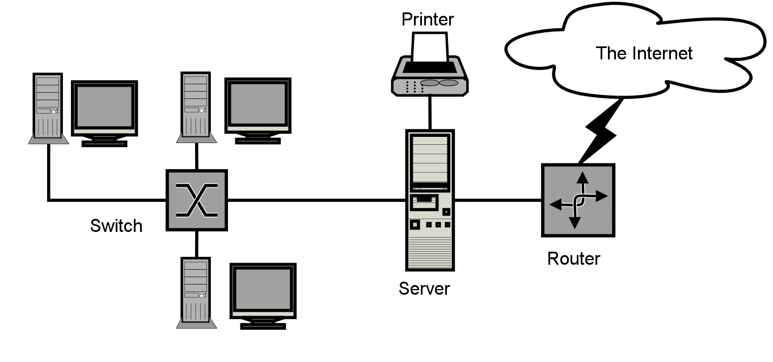
নিচের চিত্রগুলো লক্ষ্য কর
লোকাল এরিয়া নেটওয়ার্ক

Slide 9
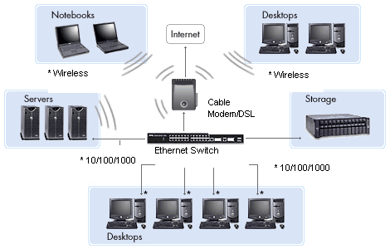

ওয়াইড এরিয়া নেটওয়ার্ক

Slide 10
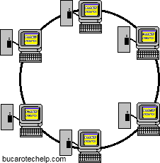
নিচের ছবিগুলি লক্ষ্য কর
রিং সংগঠন
বাস সংগঠন

Slide 11
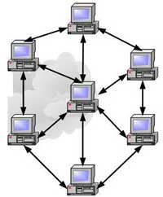
স্টার সংগঠন

Slide 12
নেটওয়ার্কের প্রকারভেদ ব্যাখ্যা কর
জোড়ায় জোড়ায় আলোচনা করে লিখ

Slide 13
কম্পিউটার নেটওয়ার্ক প্রধানত দুই প্রকার
ক) লোকাল এরিয়া নেটওয়ার্ক
খ) ওয়াইড এরিয়া নেটওয়ার্ক
লোকাল এরিয়া নেটওয়ার্ক আবার কয়েক প্রকার, যেমন – ১) বাস সংগঠন ২) রিং সংগঠন ৩) স্টার সংগঠন ৪) শাখা প্রশাখা সংগঠন

Slide 14
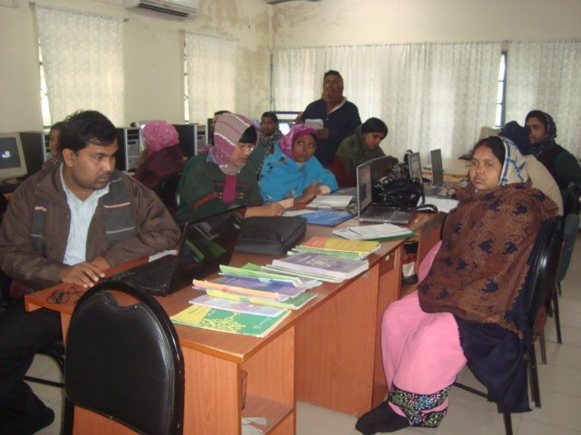
ইন্টারনেট সংযুক্ত শ্রেণী কক্ষ

Slide 15
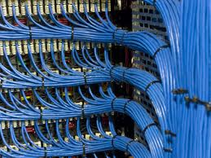
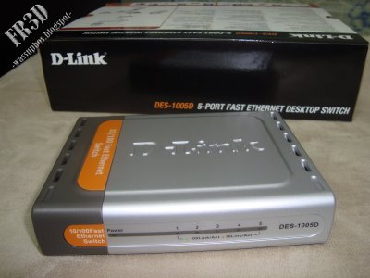
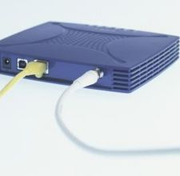
সার্ভার
ডিজিটাল লিঙ্ক
মডেম

Slide 16
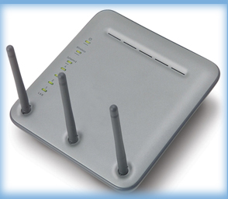
ওয়াইফাই ডিভাইস

Slide 17
ইন্টারনেট সংযোগ পদ্ধতি বর্ণনা কর

Slide 18
মূল্যায়ন
কম্পিউটার নেটওয়ার্ক কাকে বলে ?
কম্পিউটার নেটওয়ার্ক কত প্রকার ?
লোকাল এরিয়া নেটওয়ার্ক টপোলজি ব্যাখ্যা কর
ওয়াইফাই কীভাবে কাজ করে?

Slide 19
বাড়ির কাজ
কী ভাবে ই-মেইল একাউন্ট খুলতে হয় লিখে আনবে

Slide 20

ধন্যবাদ

